Slide 1
흡연자와 비흡연자를 위한 흡연실 설계
엘리트
조원:최보규,최호근,임경민,서재호,임휘균,안상우
발표자:임경민,안상우

Slide 2
목차
후보선정
기존 제품 비교
설문 조사 및 통계
설계사양
아이디어 조합
아이디어 설명
최종 아이디어 완성
윤리적 관점

Slide 3
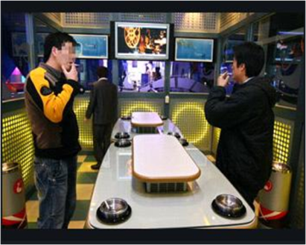
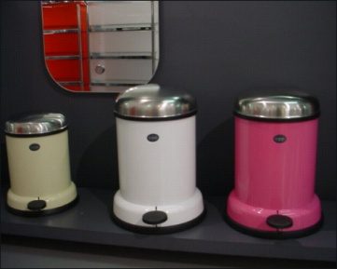
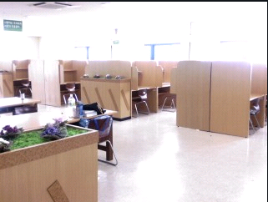
후보선정
흡연자와 비흡연자를 위한 흡연실설계 득점:6 ＊득점:6
＊순위:1
관리하기 쉬운 쓰레기통을 설계
＊득점:4
＊순위:2
뒷정리 쉬운 열람실을 설계
＊ 득점:3
＊ 순위:3

Slide 4
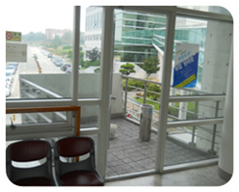
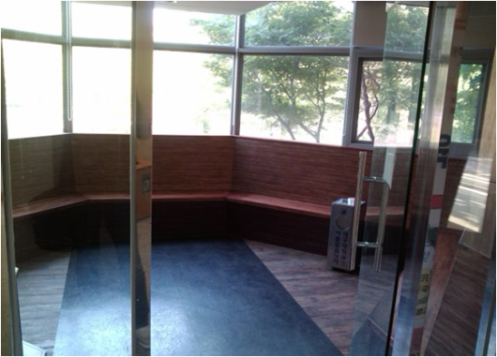
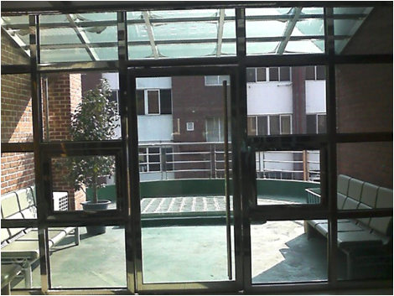
기존제품비교
제품명: 공대 2호관 흡연실
장점: 꽁초와 같은 쓰레기를 편하게 처리할 수 있다.
단점: 흡연실인지 아닌지 알아보기 힘들다.
제품명: 조형 예술대 흡연실
장점:흡연공간이 넓고 다른 곳 보다 쾌적하다.
단점:흡연실의 공간이 불필요하게 넓다.
제품명: 자연 과학 대학 본관 흡연실
장점: 환풍 시설이 따로 필요 없다.
단점:흡연실의 휴지통이 부족하다.

Slide 5
고객요구 정리
고객의 솔직한 표현
설계에 반영할 형태로 표현
쓰레기통을 사용하지 않는다.
환기가 않된다.
담배 냄새가 심하다.
눈에 잘 뛰는 쓰레기통 설계
환기가 잘되는 흡연실 설계
담배 냄새를 줄일 수 있게 설계
의자가 부족하다.
흡연구역이 부족하다.
흡연구역이 강의실과 가깝다.
의자를 크고 보다 많이 설치
흡연구역을 보다 많이 설치
강의실과 거리를 둔 지역에 설치

Slide 6
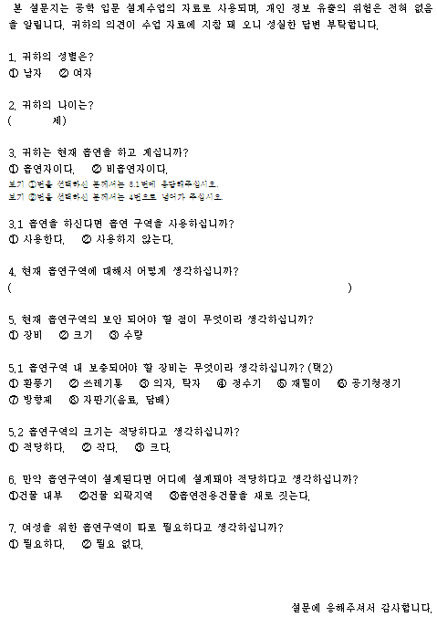
설문 조사 및 통계
목적: 흡연실 사용 여부 및 요구조사
대상: 공대학생
제품과의 관계: 흡연자와 비흡연자
배포 수: 20장
유효 회답 수: 20장
무효 회답 수: 0장

Slide 7
설계조사 및 통계

Slide 8
설계사양
요구순위 | 설계사양번호 | 측정기준 | 목표치
1 | A | 환풍기의 크기 | 40cmX40cm
 | B | 환풍기의 개수 | 2개
2 | C | 쓰레기통의 개수 | 3개
3 | D | 담배 자판기의 개수 | 1개
4 | E | 방향제의 시간간격 | 30분
 | F | 방향제의 개수 | 2개
5 | G | 흡연구역 개수 | 층당 2개
6 | H | 사람이 세명이 앉을 수 있는 의자 개수 | 5개

Slide 9
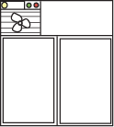
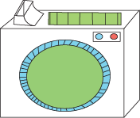
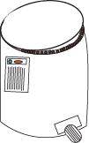
아이디어 조합
창문에 환풍기능과 방향제 기능이 동시에 되는 창문을 고안한다.
공기 청정기에 가습기능이 되는 공기 청정기를 고안한다.
휴지통의 내부가 불이 붙지 않고 닫히면 공기가 빠져나가지 않고 열어도 공기를 흡입할수 있는 기능이 있는 휴지통 을 고안한다.

Slide 10
아이디어 설명
1
창문 겸 환풍기
장점: 1. 흡연실 내에 공기를 밖으로
순환시켜 공기가 환풍이 된다.
2. 따로 조작이 필요 없어 편리하다.
3. 다기능제품이다.
단점:1. 환풍기의 프로펠러의
지속적인 관리가 필요하다.
2. 개발&연구가 필요하다.
3. 설치자금이 많이 든다.

Slide 11
아이디어 설명
2
가습기능을 첨가한 공기청정기
장점: 1. 다기능 제품이다
2. 공기를 정화해주어 쾌적한 느낌을 받는다.
3. 가습기능이 있어서 아토피나
기관지질환이 있는 사람에게 도움이 된다.
단점: 1.설치 자금이 많이 든다.
2. 이미 제품이 유효하다.
3
고성능 휴지통
장점: 1. 내부가 불연재소재여서 화재의 위험이 적다.
2. 휴지통 내부의 공기가 밖으로
빠져 나가지 않아 냄새가 나지 않는다.
3. 뚜껑을 열어도 냄새가 나지 않는다.
단점: 1. 설치 자금이 필요하다.
2. 개발을 요구한다.
3. 자금이 많이 들지만 설치의 필요성이 작다.

Slide 12
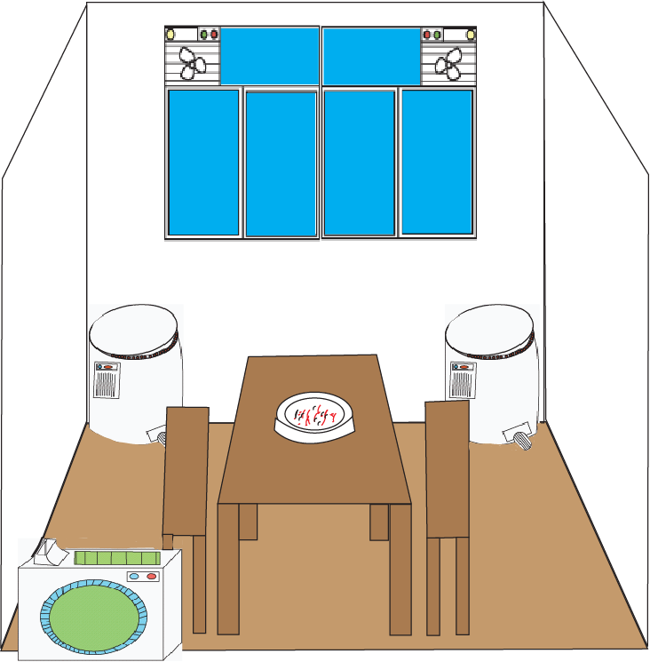
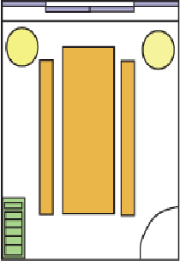
최종 아이디어 완성

Slide 13
윤리적 관점
공리주의적 윤리 관점
많은 비흡연자들의 간접 흡연피해를 입어 그것을 중점으로 생각해서 흡연실 설계를 하게 되었다.

Slide 14
감사합니다!

